Slide 1
Электромагнитные колебания.

Slide 2
Электромагнитные колебания.
Электромагнитные колебания – периодические изменения заряда, силы тока и напряжения в электрической цепи.
Электромагнитные колебания являются свободными, т.е. возникают при выведении колебательной системы из положения равновесия.
Простейшая система, в которой могут происходить свободные электромагнитные колебания – конденсатор и катушка, соединенные последовательно (колебательный контур).

Slide 3
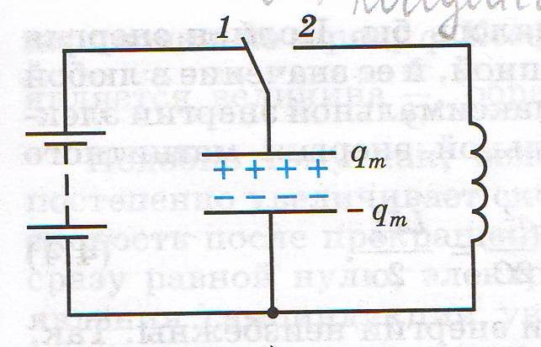
Колебательная система выводится из равновесия при сообщении конденсатору заряда. При этом конденсатор получает энергию W_{э}.

Slide 4
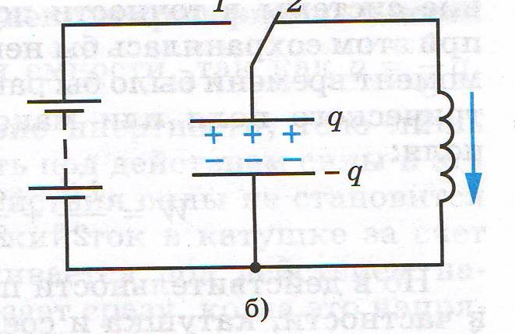
Затем замыкаем вторую часть цепи и конденсатор начинает разряжаться. В цепи появляется электрический ток, сила которого увеличивается постепенно в связи с явлением самоиндукции. ЭДС самоиндукции всегда возникает при появлении тока в цепи и препятствует его увеличению.

Slide 5
По мере разрядки конденсатора энергия электрического поля W_{э} уменьшается, так как уменьшается заряд на обкладках конденсатора, но одновременно возрастает энергия магнитного поля тока W_{м}.
Полная энергия W электромагнитного поля контура равна сумме его энергий магнитного W_{м} и электрического W_{э} полей.

Slide 6
В момент, когда конденсатор полностью разрядится, энергия электрического поля станет равна нулю (так как заряд конденсатора равен нулю). Энергия магнитного поля станет максимальной (по закону сохранения энергии).
В этот момент сила тока в цепи становится максимальной. А раз в цепи есть ток, то конденсатор начинает опять заряжаться.
Здесь же следует отметить, что сила тока в цепи поддерживается ЭДС самоиндукции и без источника тока.

Slide 7
После зарядки конденсатор опять начинает разряжаться и все происходит сначала.
Если бы не было потерь энергии, то колебания в колебательном контуре были бы незатухающими.
В колебательном контуре энергия электрического поля заряженного конденсатора периодически переходит в энергию магнитного поля тока.

Slide 8
Аналогия между механическими и электромагнитными колебаниями.

Slide 9
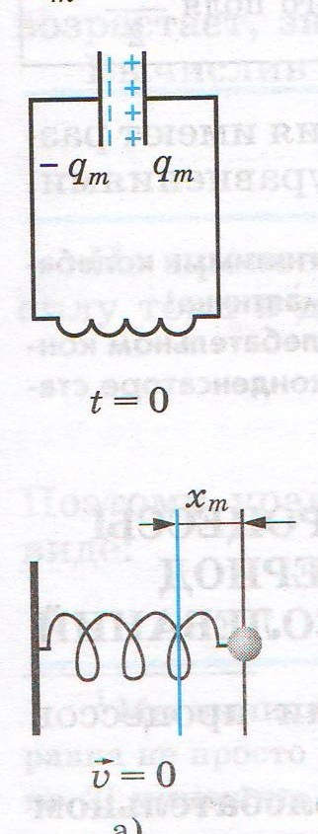
Зарядка конденсатора аналогична отклонению тела от положения равновесия на некоторую величину х_{m}.

Slide 10
Возникновение в цепи тока соответствует появлению в механической колебательной системе скорости тела под действием силы упругости пружины.

Slide 11
Момент времени, когда конденсатор разрядится, а сила тока достигнет максимума, аналогичен тому моменту времени, когда тело с максимальной скоростью проходит положение равновесия.

Slide 12
Далее конденсатор начнет перезаряжаться, а тело в ходе механических колебаний продолжает смещаться влево от положения равновесия.

Slide 13
По происшествии половины периода колебаний конденсатор полностью перезарядился, а тело отклонилось в крайнее правое левое положение, когда его скорость стала равна нулю.

Slide 14
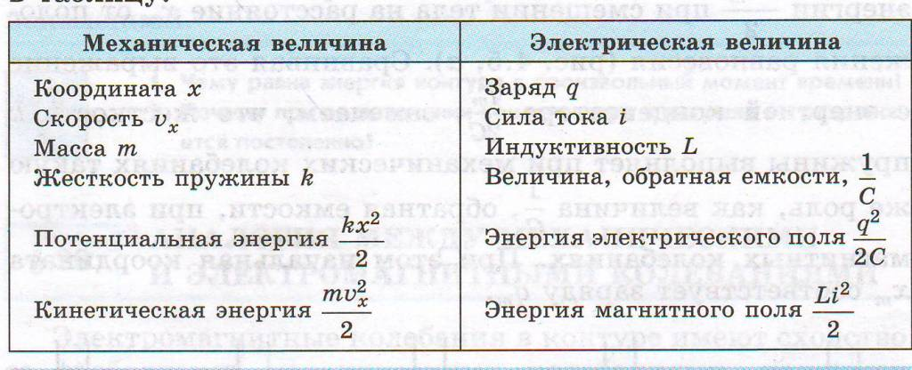
Соответствие между механическими и электромагнитными колебаниями можно свести в таблицу.

Slide 15
Домашнее задание.
Конспект (подробный) §31 «Переменный электрический ток»

